Slide 1






Slide 2
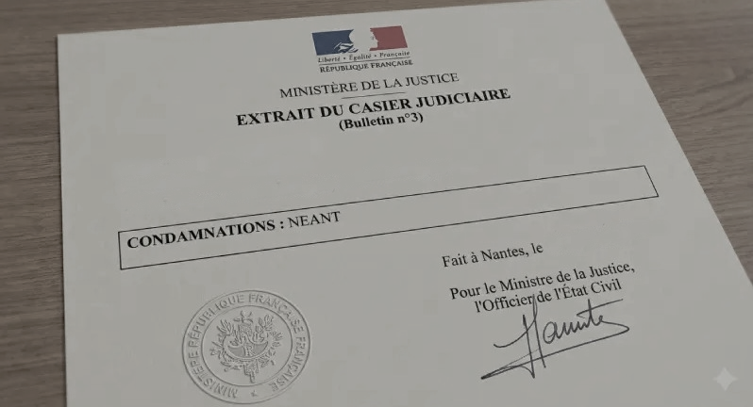
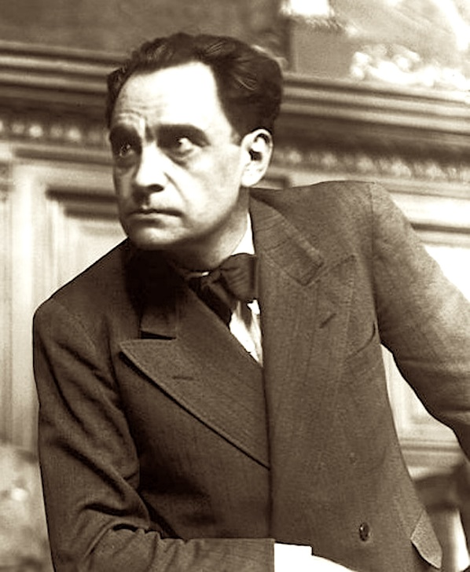
La découverte des crimes de la rue Le Sueur
Le onze mars 1944, cela fait plusieurs jours que les voisins du 21 rue Le Sueur dans le XVIe arrondissement de Paris se plaignent d’odeurs nauséabondes qui s’échappent des cheminées de l’hôtel particulier à l’abandon depuis plusieurs mois. Les pompiers sont appelés en renfort par les policiers prévenus par les voisins qui pensent qu’un feu déverse des vapeurs toxiques. Une concierge donne le numéro de téléphone du propriétaire, un certain Docteur Marcel Petiot. Ce dernier promet d’arriver très vite mais ne pouvant plus attendre devant l’ampleur de la fumée, les pompiers pénètrent dans l’immeuble et découvrent au sous-sol de l’hôtel particulier une vision d’horreur. Il y a des cadavres entiers ou en morceaux qui jonchent le sol, certains sont en train de brûler dans des calorifères, d’autres sont à même le sol, en état de décomposition avancée attaqués par de la chaux vive. La nouvelle de l’affreuse découverte fait vite le tour du quartier puis de la ville.
Ainsi débute l’affaire Dr PETIOT.
Mais revenons a ses débuts, et rembobinons le fil de son histoire.
Pour les plus pressées une vidéo avant dernière diapo.

Slide 3
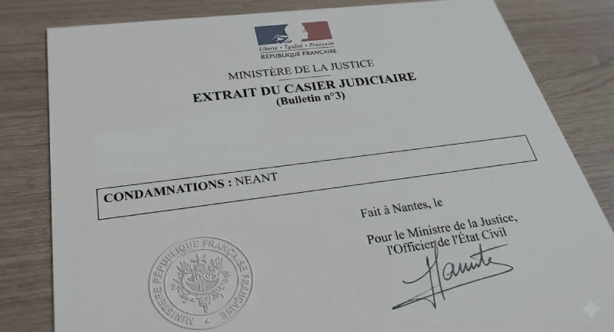
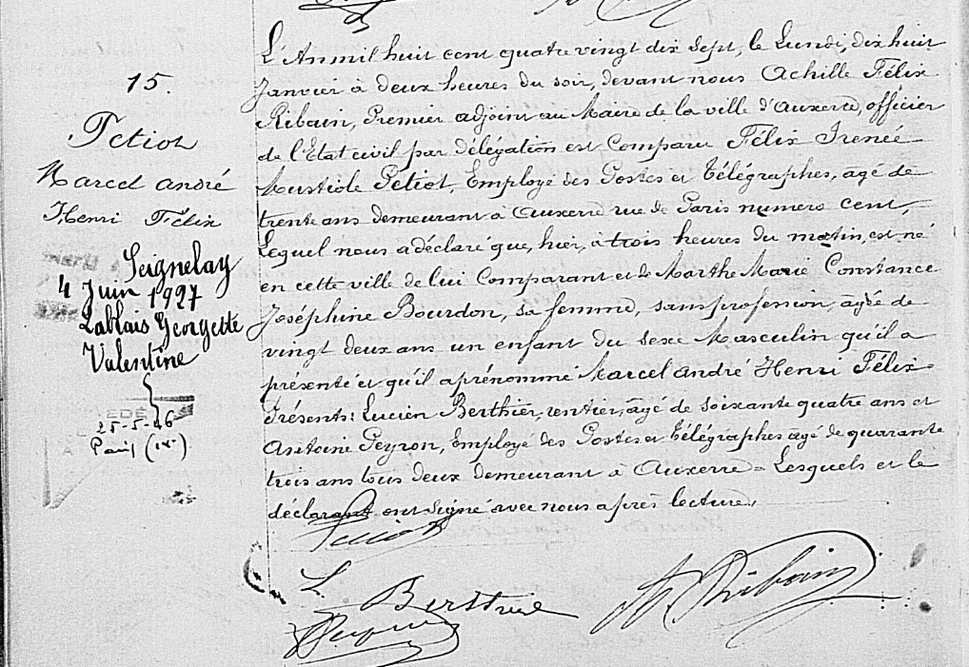
Acte de Naissance de Marcel André Henri Félix PETIOT
17/01/1897
Auxerre

Slide 4
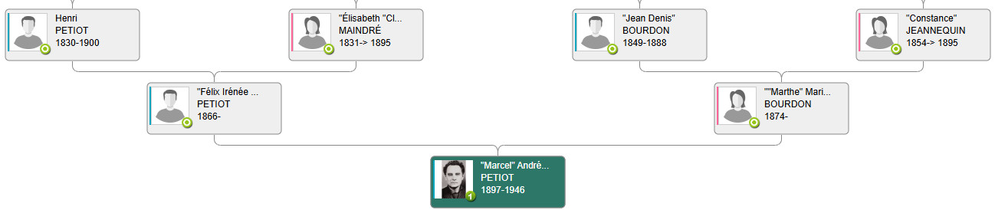
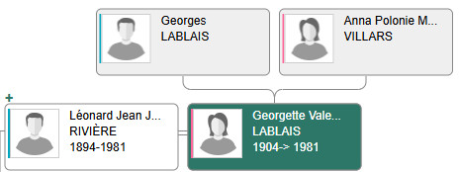

Slide 5
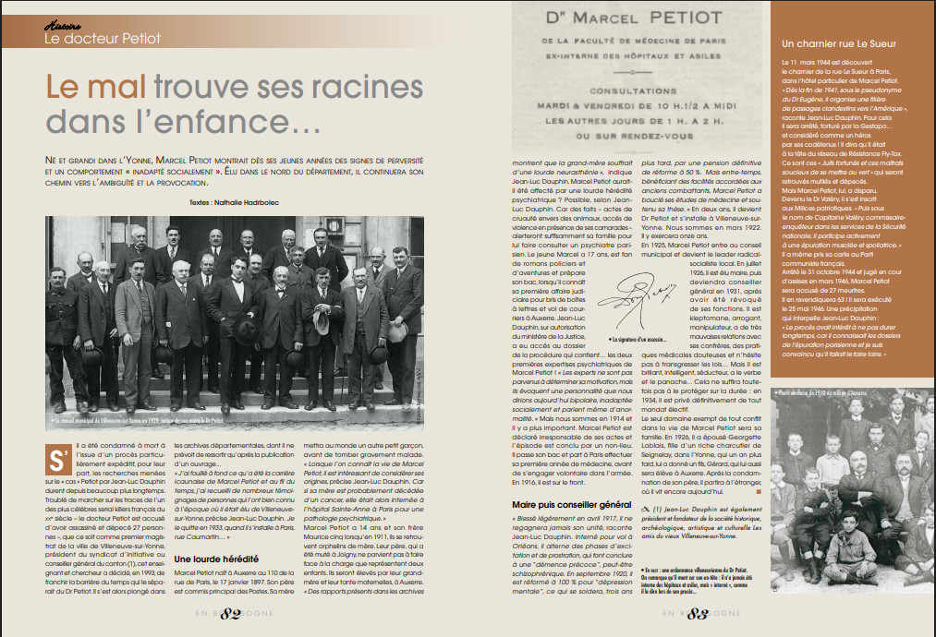
Jeunesse de Marcel Petiot
Il est né à Auxerre en 1897, fils d’un receveur des Postes et d’une mère au foyer.
C’est un enfant précoce, doué d’une grande intelligence ; à cinq ans, il lit comme un enfant de dix ans. Sa précocité se manifeste aussi dans la violence et la perversion, il tire au revolver dans le plafond de la classe, distribue des images obscènes en cours, torture des chats. Un triste événement n’arrange pas son déséquilibre : sa mère, internée à l’hôpital psychiatrique de Sainte-Anne, meurt alors qu’il n’a que douze ans (son frère cadet, Maurice, mourra à Charenton en 1947).
Il est renvoyé de plusieurs écoles pour indiscipline ; à dix-sept ans, il est arrêté pour avoir fracturé des boîtes à lettres.
Il devance l’appel en 1916 mais est envoyé en prison militaire pour vol de couvertures dans l'hôpital où il est soigné après une blessure par grenade. Il est réformé en 1918 pour troubles psychiatriques.

Slide 6
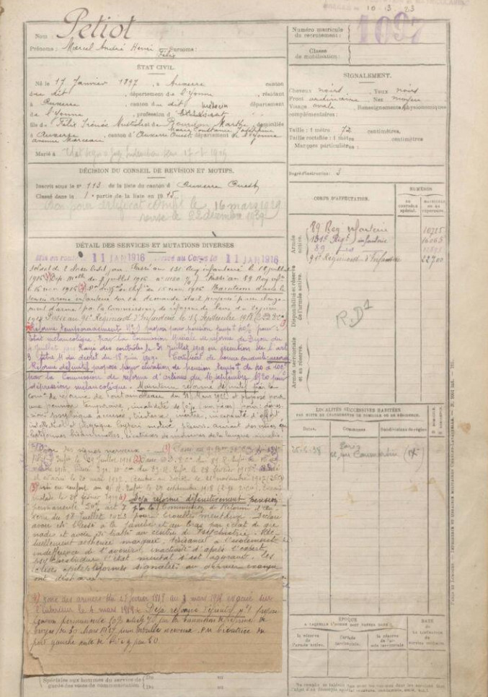
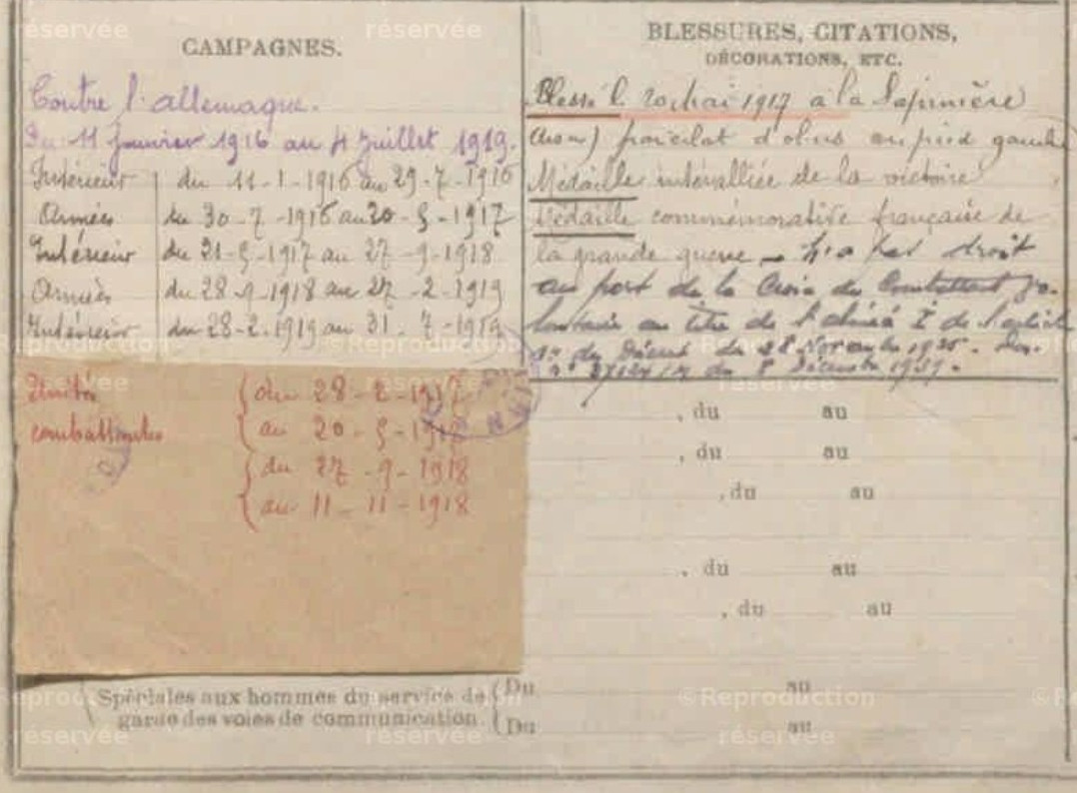
Chronologie :
17 janvier 1897 : Naissance de Marcel André Henri Félix Petiot à Auxerre, fils de Félix Petiot, employé des postes, et de Marthe Bourdon.
1914:Exclusion de son lycée pour vol.
1915:Obtention de son Baccalauréat.
11 janvier 1916 : Marcel Petiot s’engage au 89e régiment d’infanterie à Sens.
20 mars 1917 : Blessure au pied par un éclat de grenade.
1917 : Marcel Petiot effectue un séjour dans une clinique psychiatrique du Loiret pour cause de « neurasthénie, dégénérescence mentale, dépression mélancolique, obsession et mélancolie ».
Matricule du soldat PETIOT

Slide 7
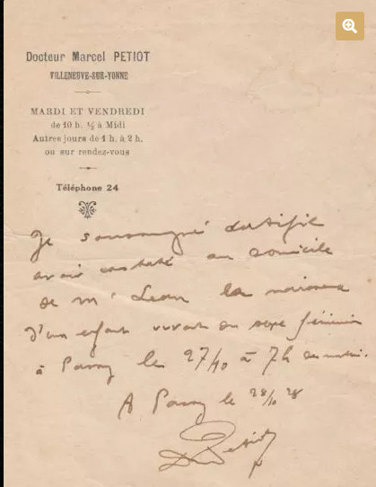
décembre 1921 : Soutenance de sa thèse de docteur en médecine intitulée «Contribution à l’étude de la paralysie ascendante aiguë (maladie de Landry). Ses relations avec l’encéphalite épidémique»
.1922 : Installation de son cabinet médical, rue Carnot à Villeneuve-sur-Yonne.
1925 : Se fait élire au Conseil Municipal de la ville de Villeneuve-sur-Yonne.
1926 : Disparition de sa bonne et maîtresse, Louise « Louisette » Delaveau.
25 juillet 1926 : Marcel Petiot est élu maire de Villeneuve-sur-Yonne sous une étiquette de gauche.
04 juin 1927 : Mariage avec Georgette Valentine Lablais, fille d’un charcutier prospère d’Auxerre.
Elu au Conseil Municipal de la ville de Villeneuve-sur-Yonne 1925

Slide 8
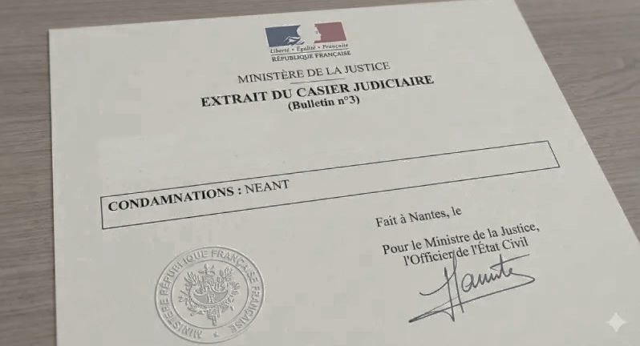
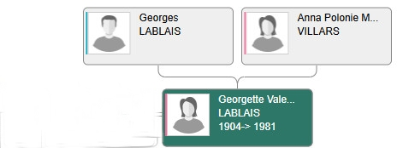
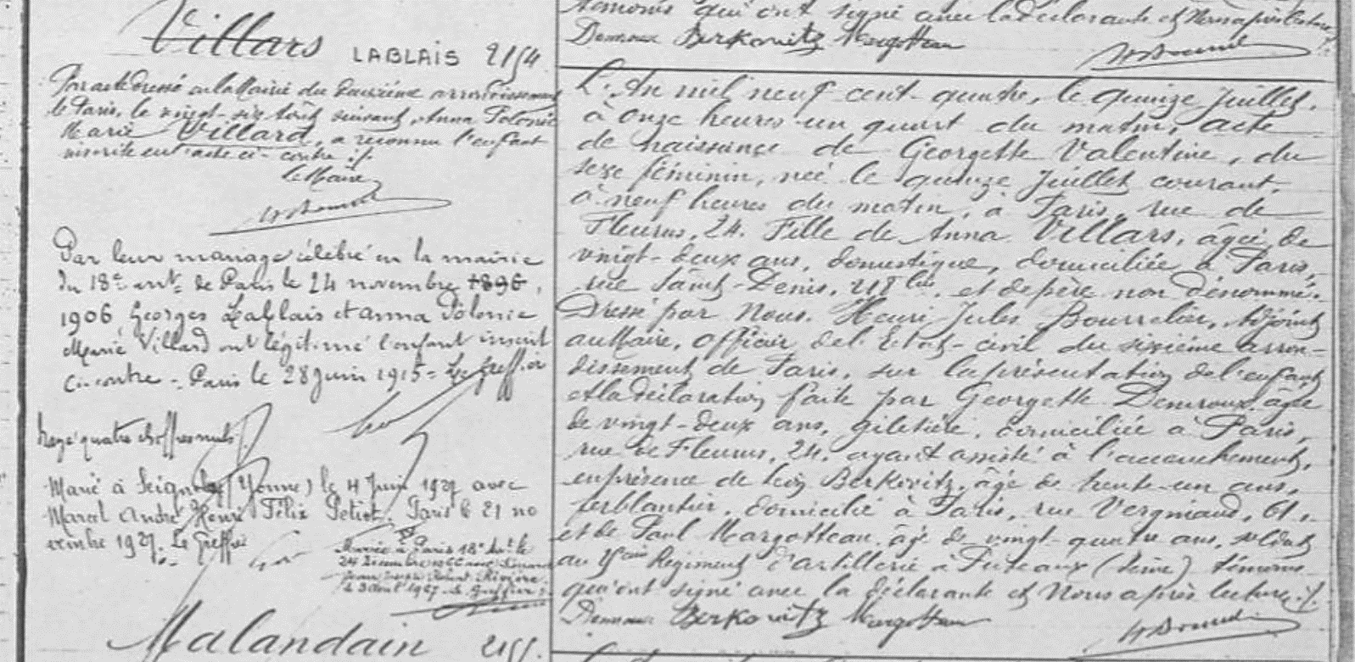
Georgette Valentine LABLAIS
Née le: 14/07/1904 à Paris VI
Reconnue par sa mère.
Mariée avec PETIOT Marcel
Le 4/06/1927 à Seignelay( Yonne)

Slide 9
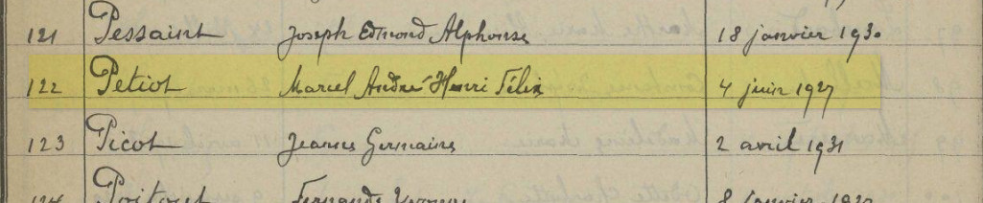
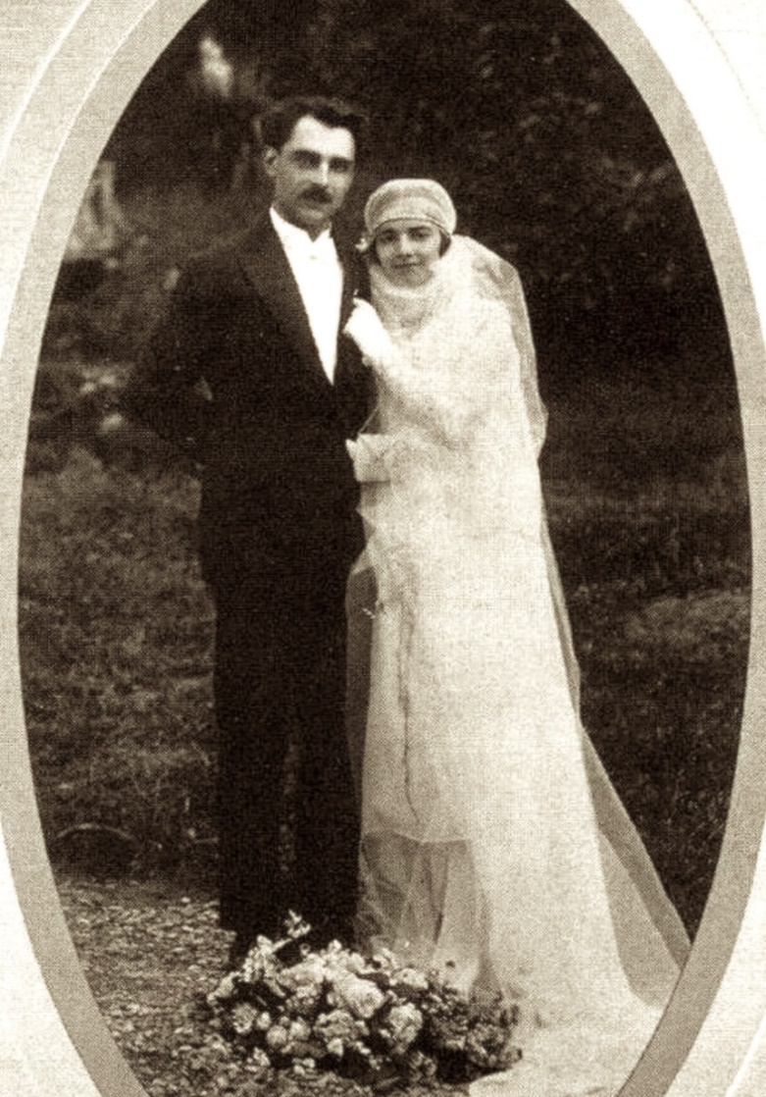
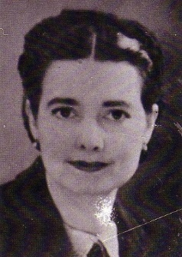
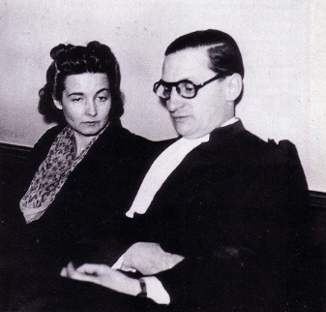
Georgette Valentine LABLAIS
À gauche à son mariage Le 4/06/1927 à Seignelay( Yonne)
,et à droite avec son avocat au procès de son Mari PETIOT.

Slide 10
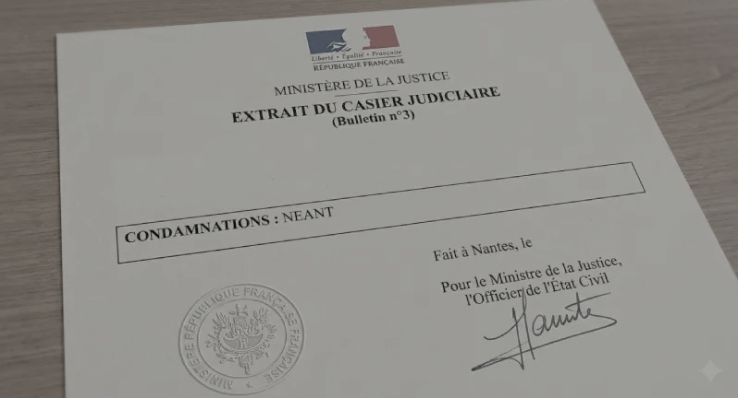
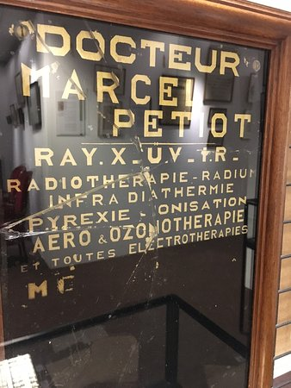
29 janvier 1930 : Marcel Petiot est condamné à une peine avec sursis pour détournement de fonds municipaux par le tribunal correctionnel de Sens.
18 octobre 1931 : Marcel Petiot est élu au Conseil général de l’Yonne.
1931 : Départ pour Paris, installation de son cabinet médical et de la famille Petiot au 66 rue de Caumartin.
1935 : Marcel Petiot est soupçonné de prescrire illégalement de l’héroïne à des toxicomanes, il est arrêté, puis finalement relâché faute de preuves.
04 avril 1936 : Vol d’un livre à la librairie Gibert à Paris.
01 août 1936 au 20 février 1937 : Internement à la clinique psychiatrique d’Ivry.

Slide 11
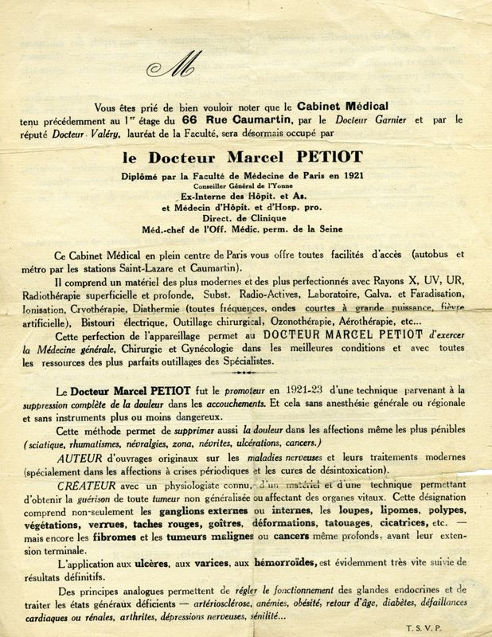
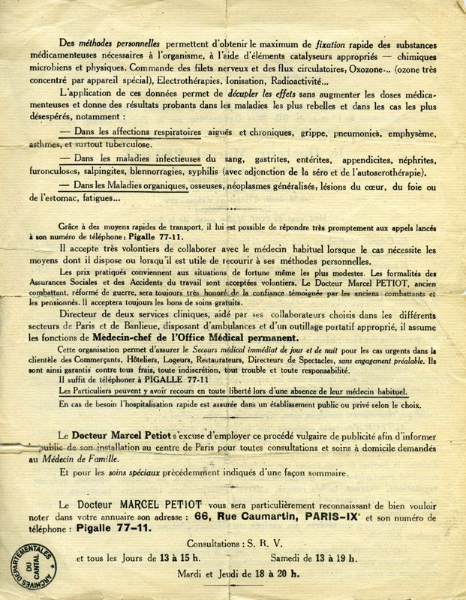

Slide 12
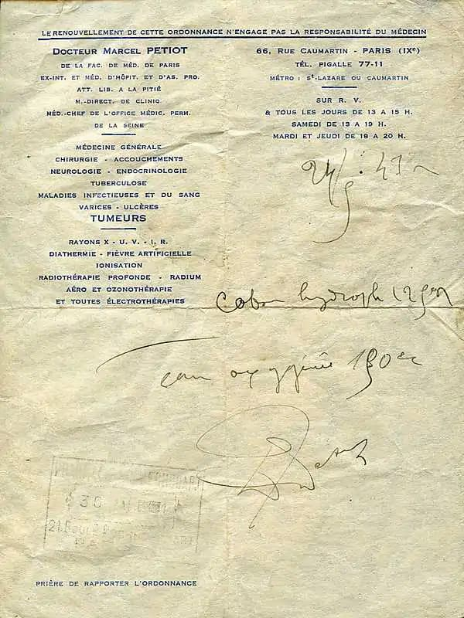
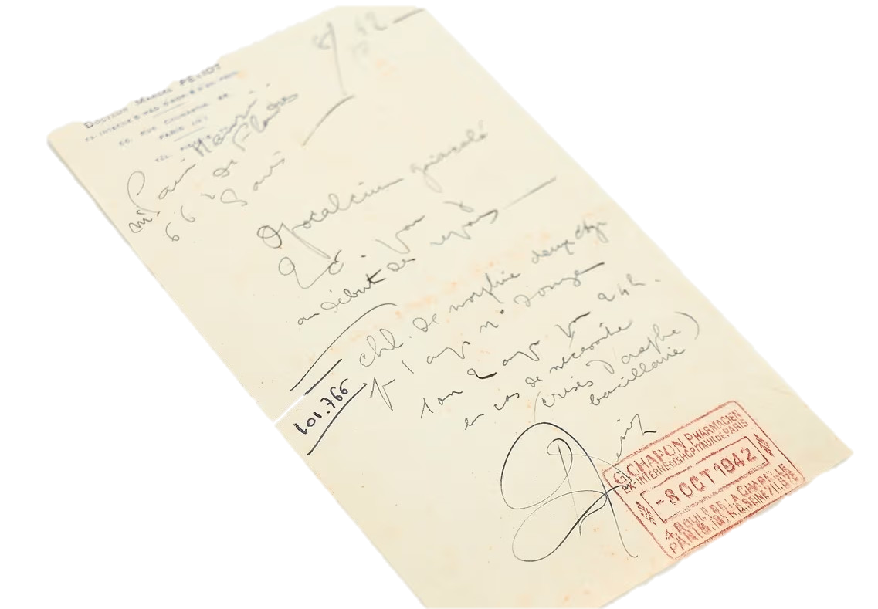

Slide 13
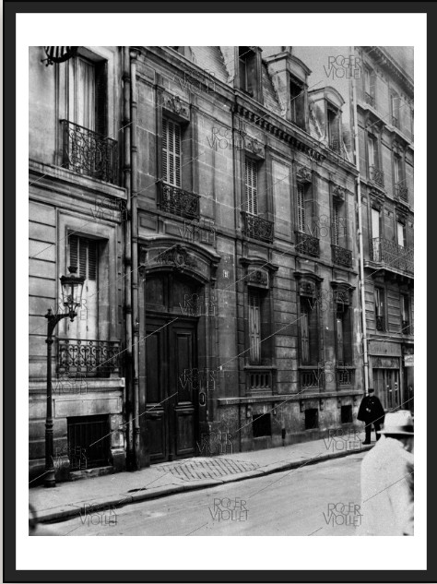
Septembre 1941 : Marcel Petiot achète un hôtel particulier rue Le Sueur dans le 16e arrondissement de Paris.
02 janvier 1942 : Disparition de Joachim Gushinow, fourreur juif, voisin de Marcel Petiot.
22 mars 1942 : Disparition de Jean-Marc Van Bever dont le témoignage dans le cadre d’une affaire de stupéfiants pouvait nuire au docteur Petiot.
25 mars 1942 : Disparition de Marthe Kayt pour les mêmes raisons et dans le cadre d’une affaire similaire.
Juin 1942 : Denise Hotin, qui cherche à obtenir un certificat de non-avortement auprès du docteur Petiot, disparait à son tour.
20 juin 1942 : Disparition du docteur Paul Braunberger, médecin juif.
19 juillet 1942 : Disparition de la famille juive Kneller, les deux parents et leur fils de huit ans, René.
Fin 1942 – début 1943 : Disparition des époux Woolf et la mère du mari, des époux Basch ainsi que quatre membres de leur famille respective, des époux Schoenker (aussi appelés Stevens) et des époux Arnsberg (aussi appelés Anspach). Tous sont juifs.
hôtel particulier rue Le Sueur

Slide 14
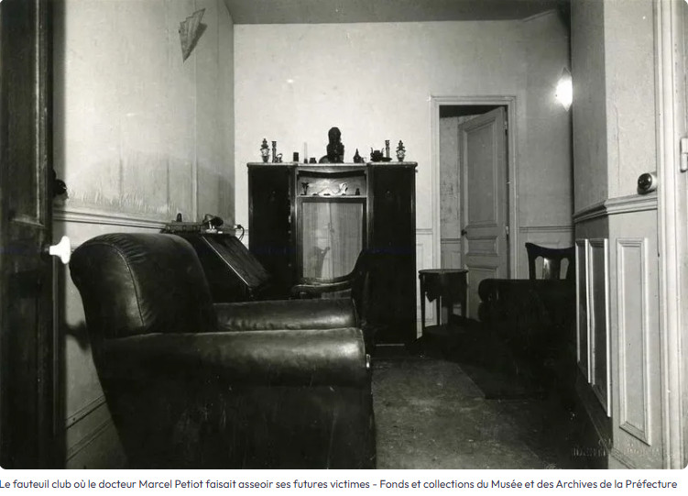
La «filière pour l’au-delà»
A partir de 1942, il met en place une filière d’évasion vers l’Argentine. Les cibles ? tous ceux qui veulent échapper à la Gestapo et aux autres polices, les Juifs en particulier. Il crée un réseau de rabatteurs, dont un coiffeur, Raoul Fournier, et un artiste de music-hall, Edmond Pintard, qui, bien sûr, pensent sauver ces pauvres bougres, prêts à tout pour quitter la France. Ce bon docteur Petiot ne demande même pas d’argent à ses clients qui lui sont tant reconnaissants. Les fugitifs doivent se présenter rue Lesueur de nuit, avec une valise contenant bijoux, espèces et argenterie. Il procède ensuite de façon méthodique :
il y a d’abord la séance de maquillage …. Pour les mettre en confiance ou par pulsion macabre ?
Puis la piqûre («c’est un vaccin», dit-il)
Il laisse la victime dans le cabinet mais ne manque pas d’assister à l’agonie à travers l’œilleton
Il découpe le corps en morceaux qu’il met dans des sacs.
Il emporte les sacs dans la carriole accrochée à son vélo et disperse les restes aux quatre coins de Paris
2 janvier 1942, Joachim Guschinow est la première victime, un fourreur juif qui aurait apporté une somme conséquente en diamants.

Slide 15
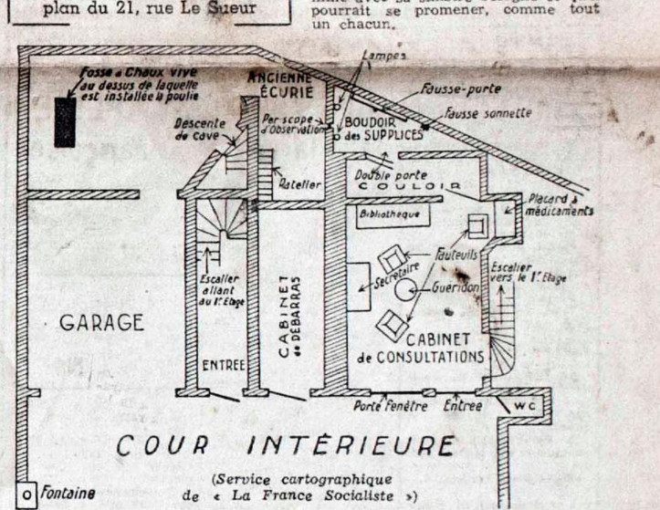
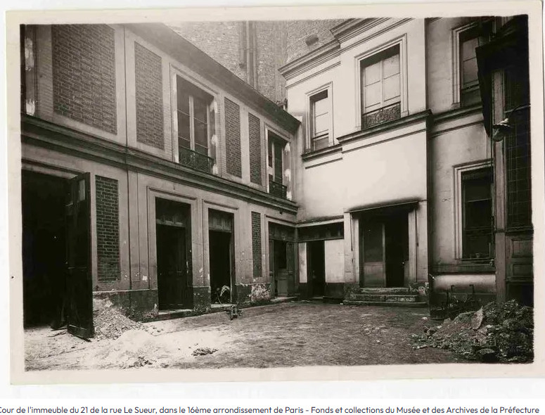

Slide 16
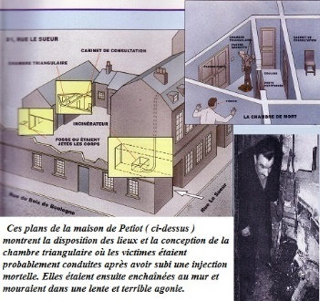
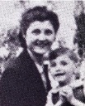



CINQ DES VICTIMES DE PETIOT
Joseph REOCREUX
Margaret et René KNELLER
Joachim GUSCHINOW,
Marthe KHAÏT,

Slide 17
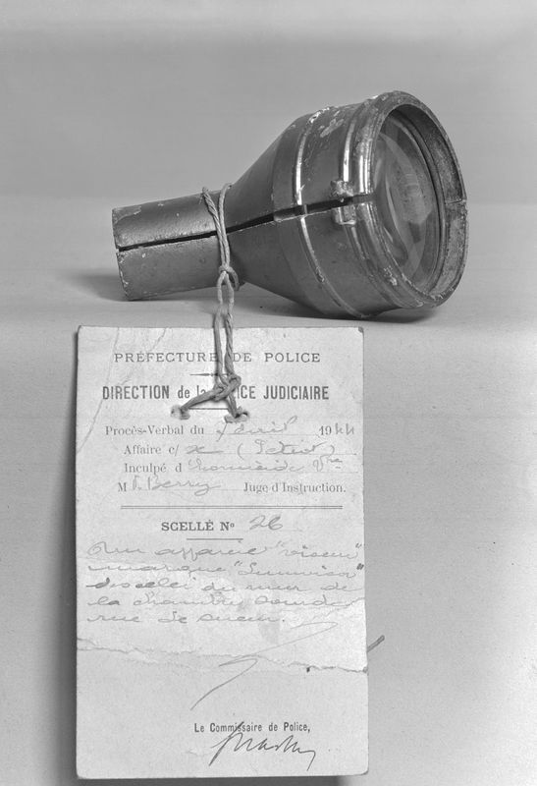
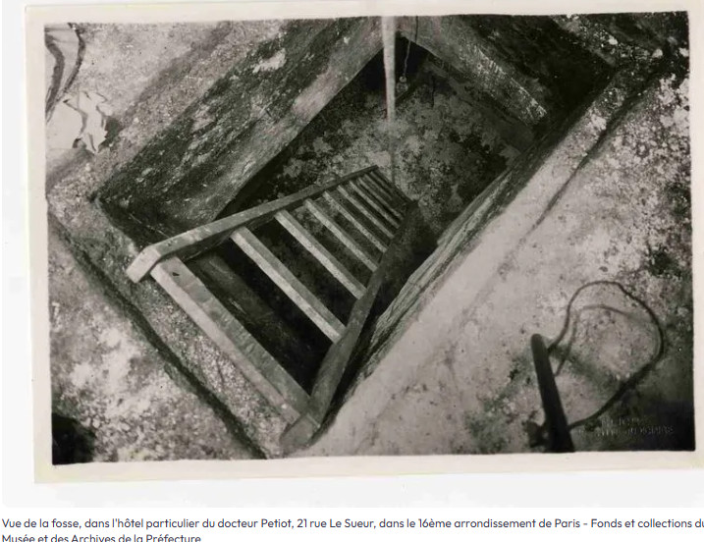
Et là, il fait des aménagements : surélever le mur mitoyen, aménager un cabinet médical, une pièce dont la porte est équipée d’un judas, une cave munie de double portes et un puits (qu’on découvrira plus tard rempli de chaux vive).
Il y avait un œilleton, assez massif d'ailleurs, qui lui permettait, une fois qu'il avait inoculé la substance létale, il voyait par cet œilleton, d'une pièce annexe, mourir ses victimes.

Slide 18
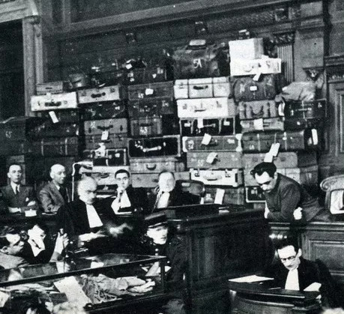
19 – 20 mai 1943 : Disparition d’Yvan Dreyfus, prisonnier juif de la Gestapo de la rue des Saussaies jouant le rôle d’informateur pour infiltrer le réseau du docteur Eugène alias Marcel Petiot.
24 mai 1943 : Arrestation de Marcel Petiot par la Gestapo qui entraîne sa détention à la prison de Fresnes.
13 janvier 1944 : Libération de Marcel Petiot de la prison de Fresnes.
19 février 1944 : Marcel Petiot fait livrer avec l’aide de son frère de la chaux vive rue Le Sueur.
11 mars 1944 : Les cheminées de l’hôtel particulier de la rue Le Sueur prennent feu entraînant la fuite de Marcel Petiot.
Septembre 1944 : Marcel Petiot sous le nom de Wetterwald est incorporé au service de l’épuration et de sécurité de la caserne de Valmy tenue par les Forces Françaises de l’Intérieur.
19 septembre 1944 : Parution dans le journal Résistance de l’article du journaliste Jacques Yonnet « Petiot, soldat du Reich ».
Rue Lesueur, on a découvert 72 valises et 655 kilos d'objets divers dont 21 manteaux de laine, 90 robes, 120 jupes, 26 sacs à main, 28 complets d'hommes, 33 cravates, 57 paires de chaussettes, 43 paires de chaussures, une culotte de pyjama d'enfant appartenant au jeune René Kneller, disparu avec ses parents.

Slide 19
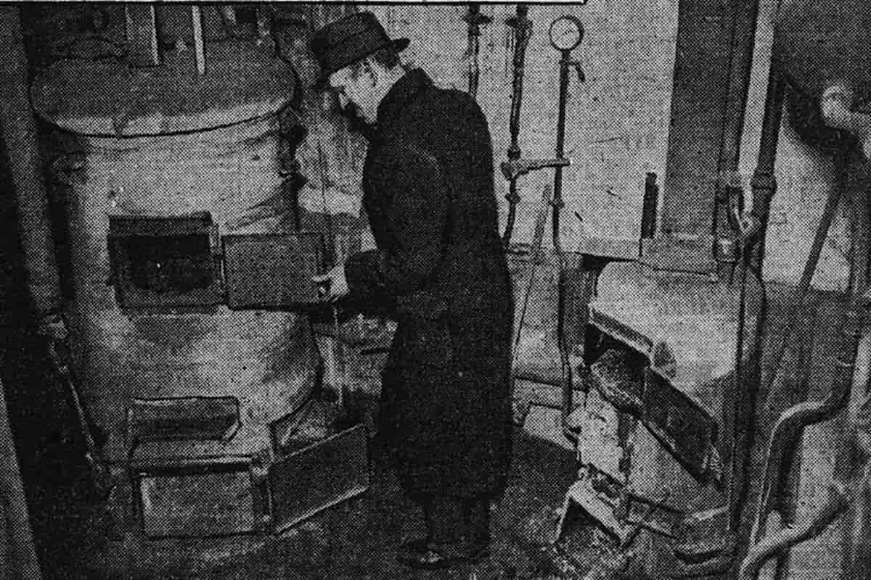
Un indicateur met les Allemands sur la piste du réseau ; Petiot est arrêté, emprisonné pendant 7 mois à Fresnes, où il est torturé, parfois d’une manière horrible (on lui lime les dents). Pourquoi est-il libéré au bout de 7 mois ? Cela reste un mystère.
Libéré en janvier 1944, l’assassin décide alors de faire disparaître toutes les traces de ses crimes, de se débarrasser des cadavres. Plus question d’une simple dispersion des restes ; incinérer les corps dans la chaudière est la solution.
La chaudière s’emballe : des panaches de fumée noirâtre obscurcissent le ciel de la rue Lesueur, les voisins s’inquiètent des odeurs pestilentielles.

Slide 20
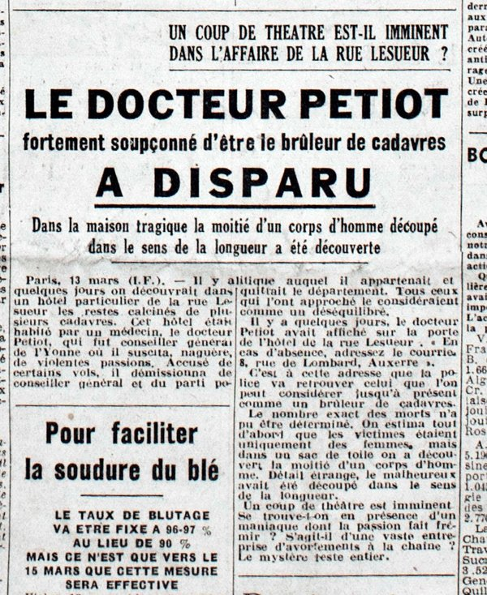
Le capitaine Valéry
Les pompiers sont alertés le 11 mars 1944. La maison étant inoccupée, ils cassent un carreau et découvrent dans la cave, le charnier, les corps dépecés.
Alerté, Petiot ne prend pas la fuite ; il arrive et, avec beaucoup d’aplomb, se présente comme le frère du propriétaire. Il va faire croire que ce sont des collabos qui ont été exécutés et demande aux pompiers et policiers toute la discrétion nécessaire. On le laisse repartir en vélo et il disparaît.
A la Libération, un mandat d’arrêt est lancé ; l’enquête va permettre de retrouver des rabatteurs mais lui reste introuvable.

Slide 21
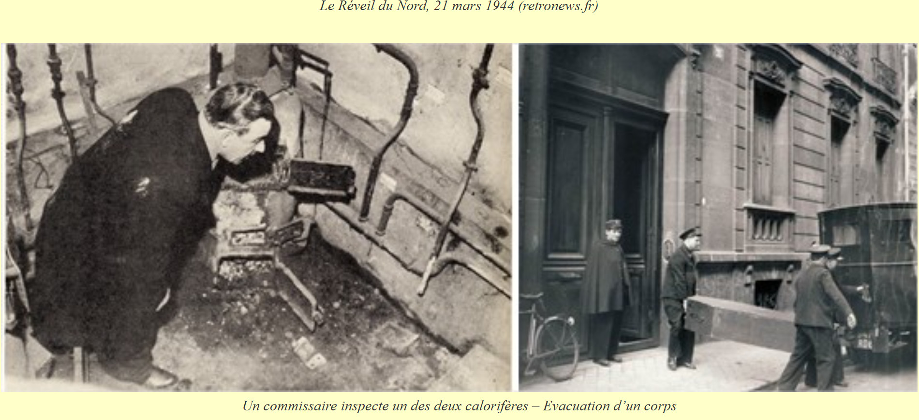

Slide 22
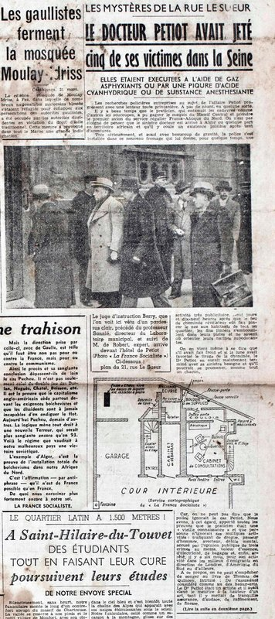
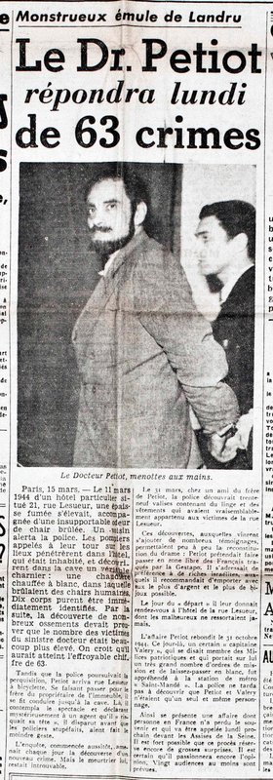
18 octobre 1944 : Parution du droit de réponse de Marcel Petiot dans le journal Résistance.
31 octobre 1944 : Arrestation de Marcel Petiot à la station Saint-Mandé du métro de Paris, située à la limite des communes de Saint-Mandé et de Vincennes.
03 novembre 1944 : Médiatisation dans la presse de l’arrestation de Marcel Petiot.
31 décembre 1945 : Réquisitoire définitif tendant au jugement de Marcel Petiot en Cour d’Assises.
18 mars 1946 : Ouverture du procès Petiot aux Assises de la Seine sous la présidence de Marcel Leser.
22 mars 1946 : Visite de la Cour au sein de l’hôtel particulier rue Le Sueur.
03 avril 1946 : Réquisitoire de l’avocat général Pierre Dupin.
04 avril 1946 : Plaidoirie de Maître René Floriot, défenseur de l’accusé et condamnation à mort de Marcel Petiot.
23 mai 1946 : Le Président Gouin refuse une révision du procès.
25 mai 1946 : Exécution de Marcel Petiot à la prison de la Santé à 05h05.

Slide 23
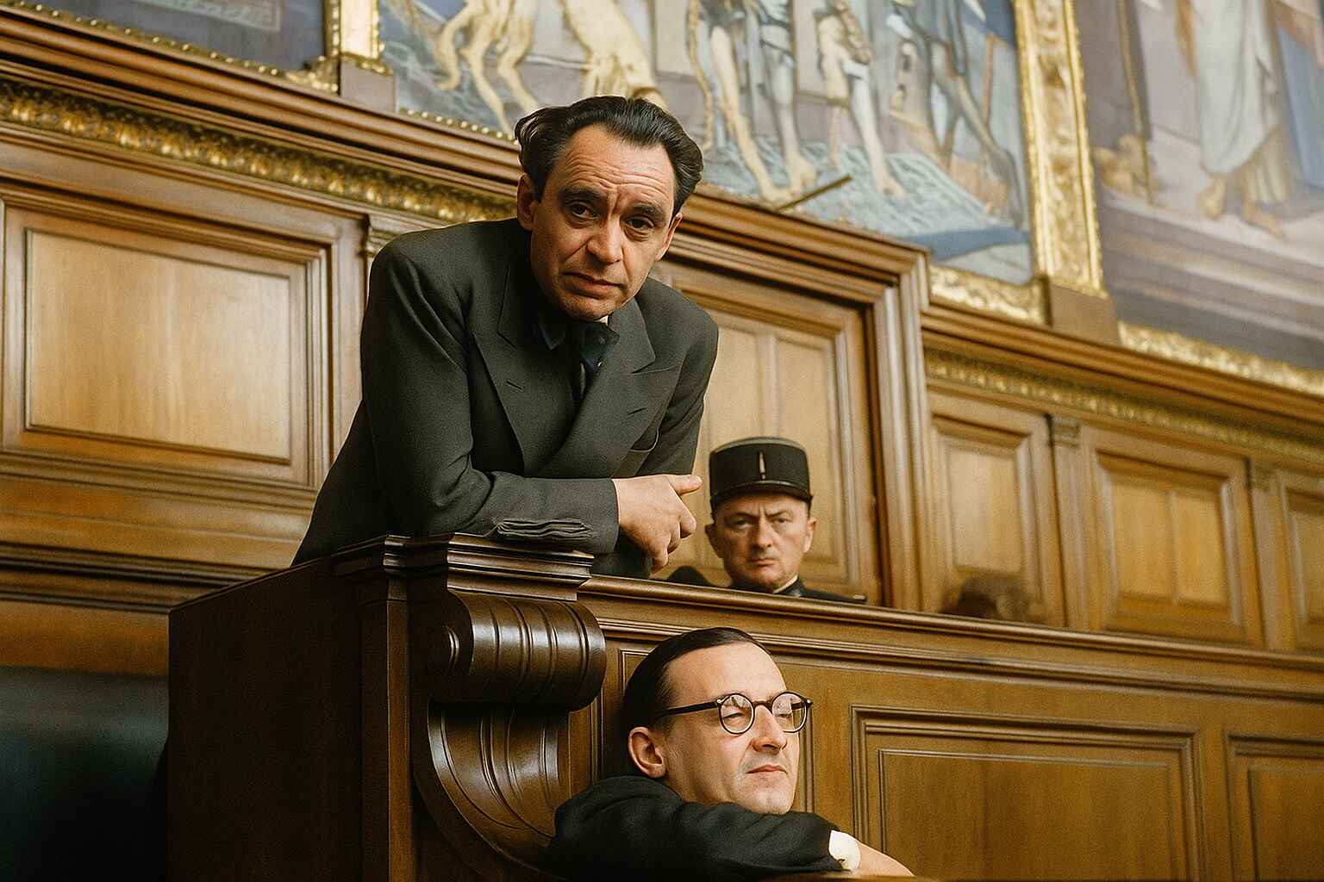

Slide 24
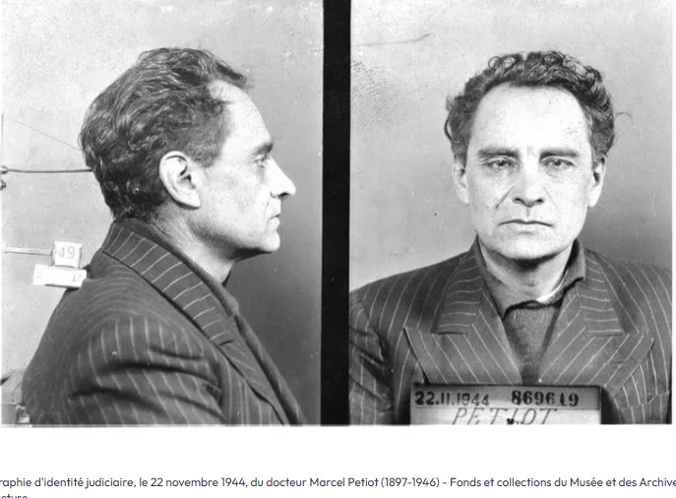
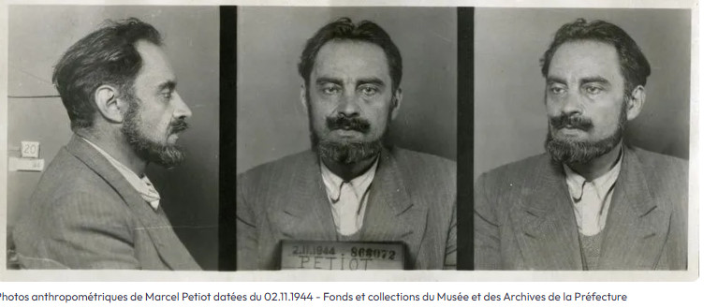
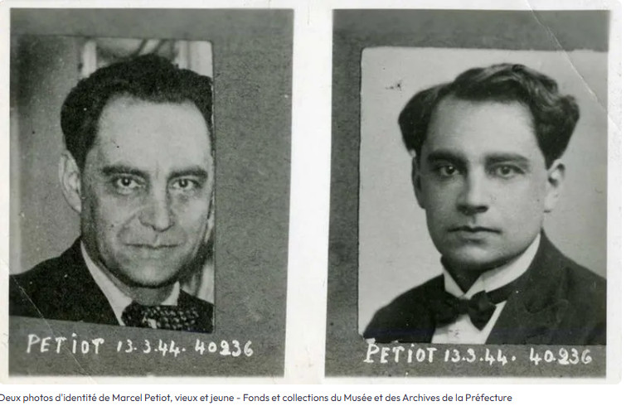
Petiot est arrêté le 31 octobre 1944, incarcéré à la Santé
L’instruction est longue car il ne comparaît devant les assises de la Seine qu’en mars 1946

Slide 25
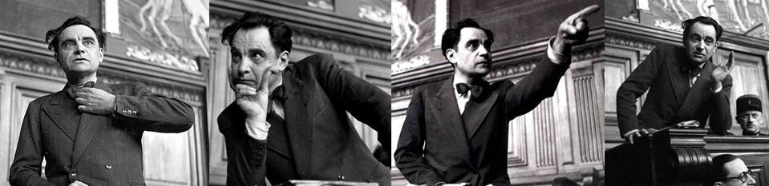
Tout comme Landru, aucun remords, aucune repentance ; ce n’est pas le box des accusés mais une estrade. Désinvolte et cynique, il va même jusqu’à dire à son avocat qu’ils font un four, un jour où il y a un peu moins de monde que d’habitude. Ou bien, il s’endort.

Slide 26
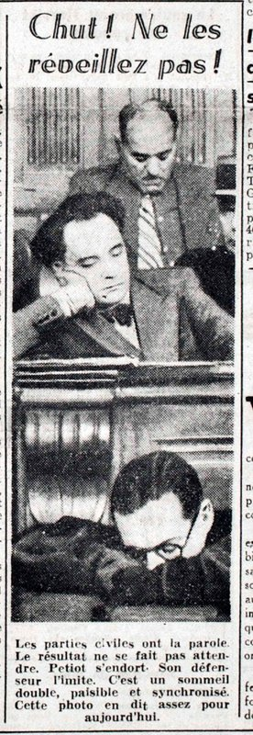
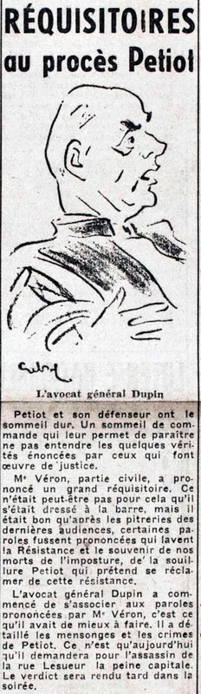
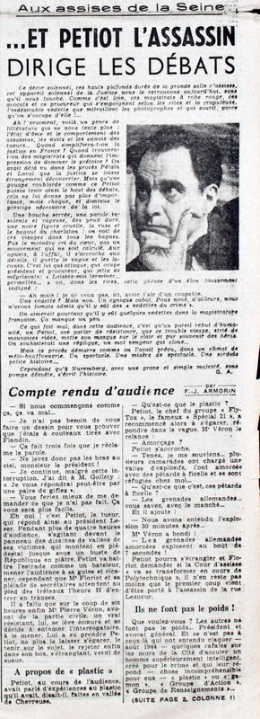
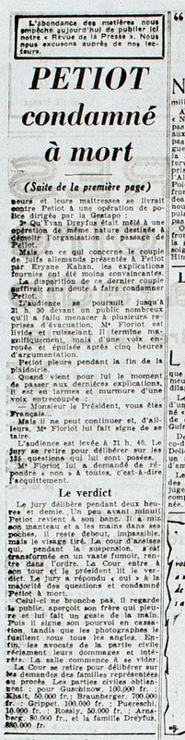
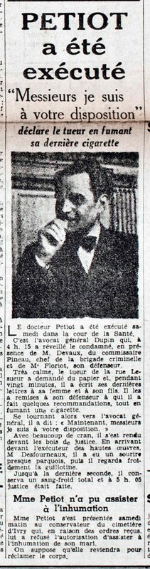

Slide 27
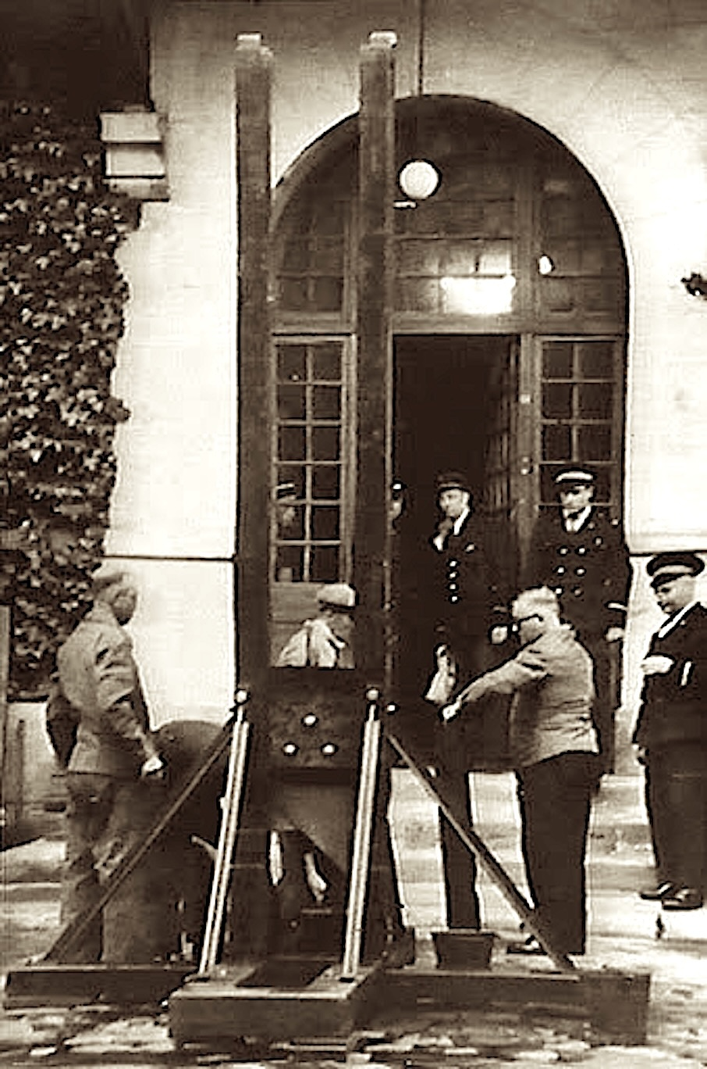
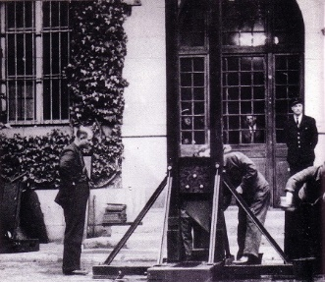

Slide 28
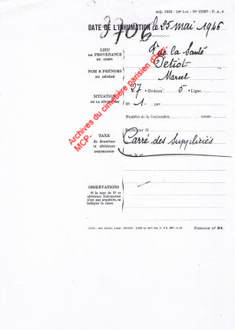


Il est guillotiné le 25 mai 1946, à 5 heures 07, dans la cour de la prison de la Santé. Il meurt avec détachement, un sourire aux lèvres. Il est inhumé au Cimetière parisien d'IVRY, dans le carré des suppliciés.
Le terrain ayant été repris par l'administration après l'abolition de la peine de mort en 1981, les corps sont relevés à la fin des années 1990 si bien qu'on ignore ce que sont devenus ses restes
Registres d'inhumation

Slide 29



Slide 30


Slide 31

Texte, images et commentaires du NET:

